Slide 1

Les Components
ISET BIZERTE
2019/2020

Slide 2
Plan
Définition
Créer un nouveau Component

Slide 3
I. Définition
Les components sont les composantes de base d'une application Angular.
Une application est une arborescence de plusieurs components.
Par défaut une application est composé d’un Root Component dans lequel on va ajouter tous les autres components de l’application.
Chaque component possède son propre Template, code HTML, style et le plus important sa logique métier.
Ca permet de diviser votre application en plusieurs composantes réutilisable
Ca permet de réutiliser facilement la logique métier, le style, etc.

Slide 4
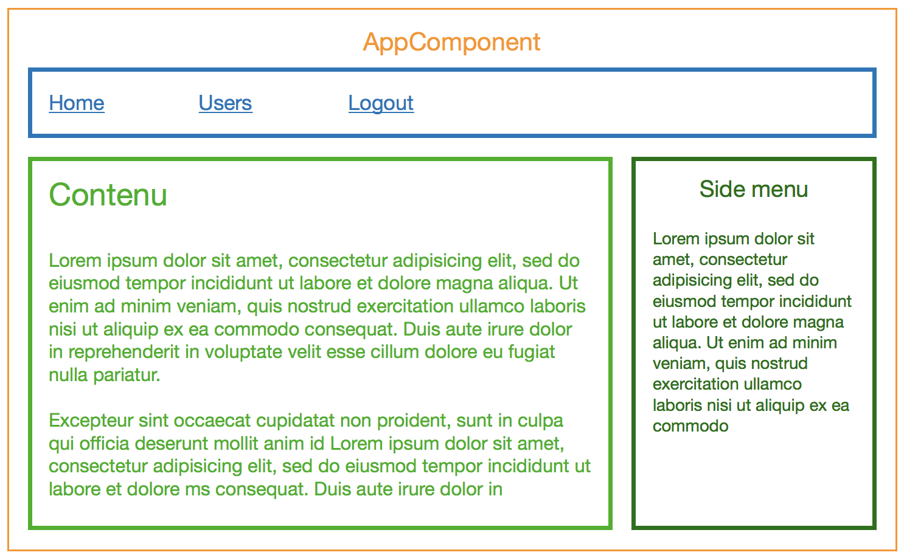
I. Définition

Slide 5
app.component.html
app.component.ts

Slide 6
II. Créer un nouveau Component
On peut créer un component a partir la ligne de commande en utilisant le CLI
> ng generate component servers
Ou
> ng g c servers
Ceci va générer automatiquement un dossier "servers" ainsi que le contenu associé
Ca va générer aussi toutes les dépendances nécessaires

Slide 8
Creating Components with the CLI Nesting Components

Slide 9
Au niveau du template du component « Servers »
Au niveau du template du component « appComponent »

Slide 10
@Component decorator: Il fournit des métadonnées sur le composant, y compris ses modèles, ses styles et un sélecteur
selector : Utilisé pour identifier le component.
Par convention, ils commencent par le préfixe -app, suivi du nom du composant
templateUrl & styleUrls : définissent les fichiers qui vont ceontenir le code HTML et CSS.

